Slide 1
ΠΛΕ70: Ανάκτηση Πληροφορίας
Διδάσκουσα: Ευαγγελία Πιτουρά Διάλεξη 6: Συμπίεση Ευρετηρίου

Slide 2
Τι είδαμε στο προηγούμενο μάθημα
Κεφ. 3
Κατασκευή ευρετηρίου
Στατιστικά στοιχεία (νόμοι των Heaps και Zipf)

Slide 3
Κατασκευή ευρετηρίου
κεφ. 4.2
Είσοδος: N έγγραφα
Έξοδος: Λεξικό και Αντεστραμμένο ευρετήριο
Επεξεργαζόμαστε τα έγγραφα για να βρούμε τις λέξεις (όρους) - αυτές αποθηκεύονται μαζί με το Document ID.
Τι συμβαίνει όταν δεν είναι δυνατή η πλήρης κατασκευή του λεξικού και κυρίως του αντεστραμμένο ευρετήριο στη μνήμη;

Slide 4
Κατασκευή ευρετηρίου
κεφ. 4.2
Επεξεργαζόμαστε τα έγγραφα για να βρούμε τις λέξεις - αυτές αποθηκεύονται μαζί με το Document ID.
Doc 1
Doc 2
I did enact Julius
Caesar I was killed
i' the Capitol;
Brutus killed me.
So let it be with
Caesar. The noble
Brutus hath told you
Caesar was ambitious

Slide 5
Βασικό βήμα: sort
κεφ. 4.2
Αφού έχουμε επεξεργαστεί όλα τα έγγραφα, το αντεστραμμένο ευρετήριο διατάσσεται (sort) με βάση τους όρους
Στη συνέχεια, για κάθε όρο, διάταξη εγγράφων

Slide 6
BSBI: Αλγόριθμος κατασκευής ανά block
Κεφ. 4.2
Χώρισε τη συλλογή σε κομμάτια ίσου μεγέθους, ώστε κάθε κομμάτι να χωρά στη μνήμη
Ταξινόμησε τα ζεύγη termID–docID για κάθε κομμάτι στη μνήμη
Αποθήκευσε τα ενδιάμεσα αποτελέσματα (runs) στο δίσκο
Συγχώνευσε τα ενδιάμεσα αποτελέσματα

Slide 7
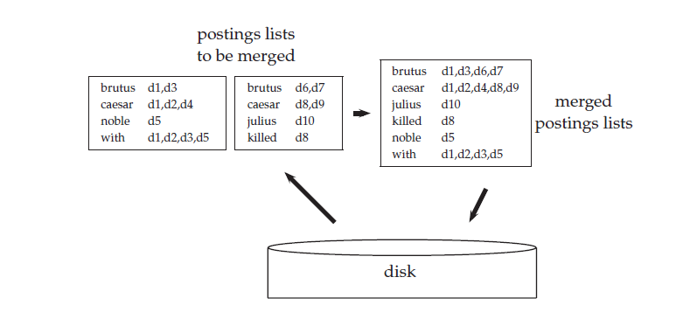
Παράδειγμα
κεφ. 4.2

Slide 8
Πως θα γίνει η συγχώνευση των runs?
κεφ. 4.2
Δυαδική συγχώνευση, μια δεντρική δομή, π.χ., για m = 10 runs, log₂10 = 4 επίπεδα.
Σε κάθε επίπεδο, διάβασε στη μνήμη runs σε blocks, συγχώνευσε, γράψε πίσω.
1
1
2
2
Merged run.
3
4
3
4
Runs being
merged.
Disk

Slide 9
Πως θα γίνει η συγχώνευση των runs?
κεφ. 4.2
Πιο αποδοτικά με μια multi-way συγχώνευση, όπου διαβάζουμε από όλα τα blocks ταυτόχρονα
Υπό την προϋπόθεση ότι διαβάζουμε στη μνήμη αρκετά μεγάλα κομμάτια κάθε block και μετά γράφουμε πίσω αρκετά μεγάλα κομμάτια, αλλιώς πάλι πρόβλημα με τις αναζητήσεις στο δίσκο

Slide 10
Δυναμικά ευρετήρια
κεφ. 4.5
Μέχρι στιγμής, θεωρήσαμε ότι τα ευρετήρια είναι στατικά (δηλαδή, δεν αλλάζουν).
Στην πραγματικότητα:
Νέα έγγραφα εμφανίζονται και πρέπει να ευρετηριοποιηθούν
Έγγραφα τροποποιούνται ή διαγράφονται
Αυτό σημαίνει ότι πρέπει να ενημερώσουμε τις λίστες καταχωρήσεων:
Αλλαγές στις καταχωρήσεις όρων που είναι ήδη στο λεξικό
Προστίθενται νέοι όροι στο λεξικό

Slide 11
Μια απλή προσέγγιση
κεφ. 4.5
Διατήρησε ένα «μεγάλο» κεντρικό ευρετήριο
Τα νέα έγγραφα σε μικρό «βοηθητικό» ευρετήριο (auxiliary index) (στη μνήμη)
Ψάξε και στα δύο, συγχώνευσε το αποτέλεσμα
Διαγραφές
Invalidation bit-vector για τα διαγραμμένα έγγραφα
Φιλτράρισμα αποτελεσμάτων ώστε όχι διαγραμμένα
Περιοδικά, re-index το βοηθητικό στο κυρίως ευρετήριο

Slide 12
Πολυπλοκότητα
Κεφ. 4.5
Έστω T o συνολικός αριθμός των καταχωρήσεων και n οι καταχωρήσεις που χωρούν στη μνήμη
Κατασκευή
Κυρίως και βοηθητικό ευρετήριο: Τ/n συγχωνεύσεις, σε κάθε μία κοιτάμε όλους τους όρους, άρα πολυπλοκότητα O(T²)
Ερώτημα
Κυρίως και βοηθητικό ευρετήριο: O(1)

Slide 13
Λογαριθμική συγχώνευση
κεφ. 4.5
Διατήρηση μια σειράς από ευρετήρια, το καθένα διπλάσιου μεγέθους από τα προηγούμενο
Κάθε στιγμή, χρησιμοποιούνται κάποια από αυτά
Έστω n o αριθμός των postings στη μνήμη
Διατηρούμε στο δίσκο ευρετήρια Ι₀, Ι₁, …
Ι₀ μεγέθους 2⁰ * n, Ι₁ μεγέθους 2¹ * n, Ι₂ μεγέθους 2² * n …
Ένα βοηθητικό ευρετήριο μεγέθους n στη μνήμη, Z₀

Slide 14
Λογαριθμική συγχώνευση
κεφ. 4.5
Όταν φτάσει το όριο n, τα 2⁰ * n postings του Z₀ μεταφέρονται στο δίσκο
Ως ένα νέο index Ι₀
Την επόμενη φορά που το Ζ₀ γεμίζει, συγχώνευση με Ι₀
Αποθηκεύεται ως Ι₁ (αν δεν υπάρχει ήδη Ι₁) ή συγχώνευση με Ι₁ ως Ζ₂ κλπ
Τα ερωτήματα απαντώνται με χρήση του Z₀ στη μνήμη και όσων I_{i} υπάρχουν στο δίσκο κάθε φορά

Slide 15
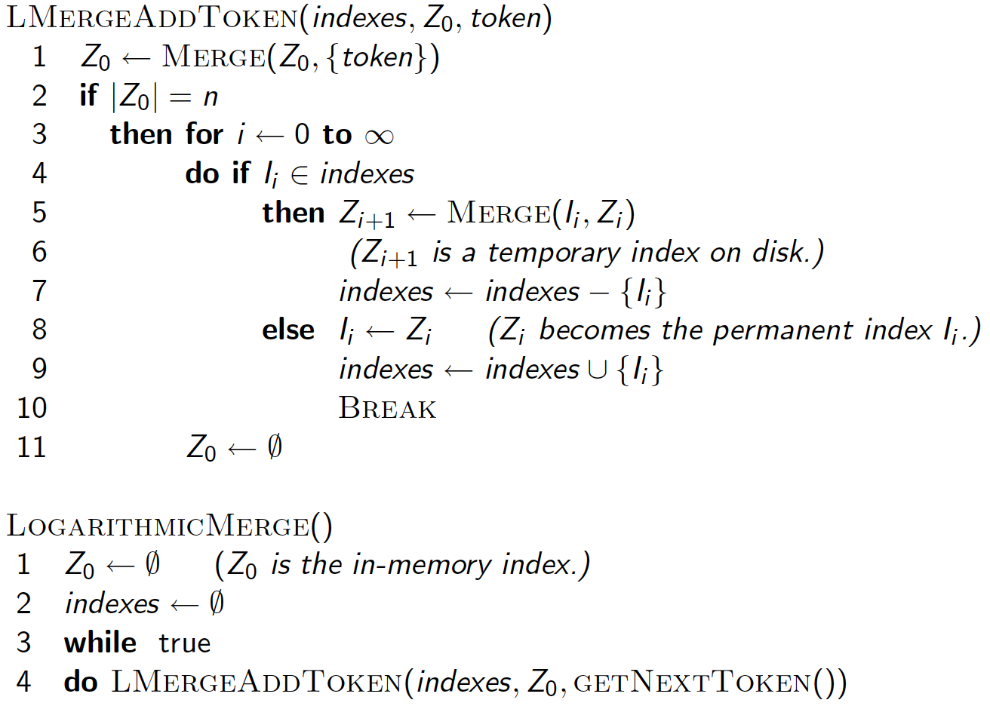
κεφ. 4.5

Slide 16
Πολυπλοκότητες
Κεφ. 4.5
Κατασκευή
Κυρίως και βοηθητικό ευρετήριο: Τ/n συγχωνεύσεις, σε κάθε μία κοιτάμε όλους τους όρους, άρα πολυπλοκότητα O(T²)
Λογαριθμική συγχώνευση: κάθε καταχώρηση συγχωνεύεται O(log T) φορές, άρα πολυπλοκότητα O(T log T)
Ερώτημα
Κυρίως και βοηθητικό ευρετήριο: O(1)
Λογαριθμική συγχώνευση: κοιτάμε O(log T) ευρετήρια
Γενικά, περιπλέκεται η ανάκτηση, οπότε συχνά πλήρης ανακατασκευή του ευρετηρίου

Slide 17
Κατανεμημένη κατασκευή
κεφ. 4.4
Για ευρετήριο κλίμακας web
Χρήση κατανεμημένου cluster
Επειδή μια μηχανή είναι επιρρεπής σε αποτυχία (μπορεί απροσδόκητα να γίνει αργή ή να αποτύχει), χρησιμοποίηση πολλών μηχανών
Εκτίμηση: Google ~1 million servers, 3 million processors/cores (Gartner 2007)

Slide 18
Παράλληλη κατασκευή
Sec. 4.4
assign
Master
assign
Postings
Parser
a-f
g-p
q-z
Inverter
a-f
Parser
a-f
g-p
q-z
Inverter
g-p
splits
Inverter
q-z
Parser
a-f
g-p
q-z
Map
phase
Reduce
phase
Segment files

Slide 19
Παράδειγμα κατασκευής ευρετηρίου σε MapReduce
Sec. 4.4
Το γενικό σχήμα των συναρτήσεων map και reduce
map: input → list(key, value)
reduce: (key, list(value)) → output
Εφαρμογή στην περίπτωση της κατασκευής ευρετηρίου
map: collection → list(termID, docID)
reduce: (<termID1, list(docID)>, <termID2, list(docID)>, …) → (postings list1, postings list2, …)

Slide 20
Το ευρετήριο της Google
Κεφ. 4.4
Το ευρετήριο κατανέμεται με βάση τα doc IDs σε τμήματα που καλούνται shards
Υπάρχουν αντίγραφα για κάθε shard σε πολλούς servers
Σήμερα, όλο το ευρετήριο στη μνήμη
Από τον Ιουνίου του 2010, Caffeine: συνεχές crawl και σταδιακή ενημέρωση του ευρετηρίου
Το ευρετήριο χωρίζεται σε επίπεδα με διαφορετική συχνότητα ανανέωσης

Slide 21
Τι είδαμε στο προηγούμενο μάθημα
Κεφ. 3
Κατασκευή ευρετηρίου
Στατιστικά στοιχεία (νόμοι των Heaps και Zipf)

Slide 22
Λεξιλόγιο και μέγεθος συλλογής
Κεφ. 5.1
Πόσο μεγάλο είναι το λεξιλόγιο όρων;
Δηλαδή, πόσες είναι οι διαφορετικές λέξεις;
Υπάρχει κάποιο άνω όριο;
Tο λεξιλόγιο συνεχίζει να μεγαλώνει με το μέγεθος της συλλογής
Πως? Με βάση το νόμο του Heaps

Slide 23
Νόμος του Heaps
Κεφ. 5.1
Ο νόμος του Heaps:
M = kT^{b}
M είναι το μέγεθος του λεξιλογίου (αριθμός όρων), T ο αριθμός των tokens στη συλλογή
περιγράφει πως μεγαλώνει το λεξιλόγιο όσο μεγαλώνει η συλλογή
Συνήθης τιμές: 30 ≤ k ≤ 100 (εξαρτάται από το είδος της συλλογής) και b ≈ 0.5
Σε log-log plot του μεγέθους Μ του λεξιλογίου με το Τ, ο νόμος προβλέπει γραμμή κλίση περίπου ½

Slide 24
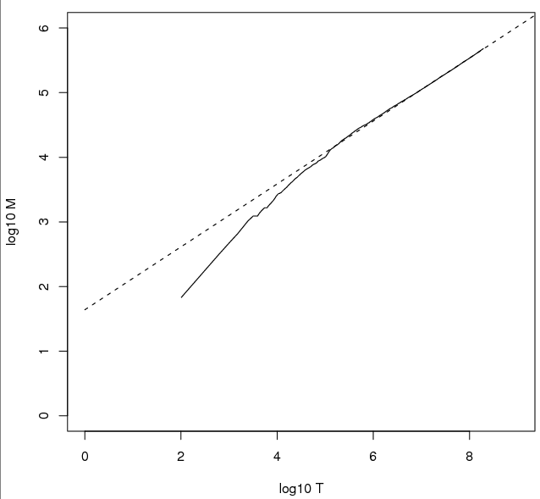
Heaps’ Law
Κεφ. 5.1
Για το RCV1, η διακεκομμένη γραμμή
log₁₀M = 0.49 log₁₀T + 1.64
Οπότε, M = 10^{1.64}T^{0.49}, άρα k = 10^{1.64} ≈ 44 and b = 0.49.
Καλή προσέγγιση για το Reuters RCV1 !
Για το πρώτα 1,000,020 tokens, ο νόμος προβλέπει 38,323 όρους, στην πραγματικότητα 38,365

Slide 25
Ο νόμος του Zipf
Κεφ. 5.1
Θα εξετάσουμε τη σχετική συχνότητα των όρων
Στις φυσικές γλώσσες, υπάρχουν λίγοι όροι που εμφανίζονται πολύ συχνά και πάρα πολύ όροι που εμφανίζονται σπάνια

Slide 26
Ο νόμος του Zipf
Κεφ. 5.1
Ο νόμος του Zipf:
Ο i-οστός πιο συχνός όρος έχει συχνότητα (collection frequency) cf_{i} ανάλογη του 1/i.
cf_{i} ∝ Κ / i
Αν ο πιο συχνός όρος (ο όρος the) εμφανίζεται cf₁ φορές
Τότε ο δεύτερος πιο συχνός (of) εμφανίζεται cf₁/2 φορές
Ο τρίτος (and) cf₁/3 φορές …
log cf_{i} = log K - log i
Γραμμική σχέση μεταξύ log cf_{i} και log i
power law σχέση (εκθετικός νόμος)

Slide 27
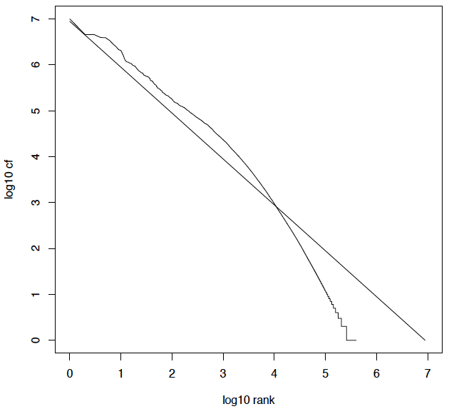
Zipf’s law for Reuters RCV1
κεφ. 5.1

Slide 28
Τι θα δούμε σήμερα
Κεφ. 4-5
Συμπίεση Ευρετηρίου

Slide 29
Συμπίεση
Κεφ. 5
Θα δούμε μερικά θέματα για τη συμπίεση το λεξιλογίου και των καταχωρήσεων
Βασικό Boolean ευρετήριο, χωρίς πληροφορία θέσης κλπ

Slide 30
Γιατί συμπίεση;
Κεφ. 5
Λιγότερος χώρος στη μνήμη
Λίγο πιο οικονομικό
Κρατάμε περισσότερα πράγματα στη μνήμη
Αύξηση της ταχύτητας
Αύξηση της ταχύτητας μεταφοράς δεδομένων από το δίσκο στη μνήμη
[διάβασε τα συμπιεσμένα δεδομένα| αποσυμπίεσε] γρηγορότερο από [διάβασε μη συμπιεσμένα δεδομένα]
Προϋπόθεση: Γρήγοροι αλγόριθμοι αποσυμπίεσης

Slide 31
Συμπίεση
Κεφ. 5
Λεξικό
Αρκετά μικρό για να το έχουμε στην κύρια μνήμη
Ακόμα μικρότερο ώστε να έχουμε επίσης και κάποιες καταχωρήσεις στην κύρια μνήμη
Αρχείο (α) Καταχωρήσεων
Μείωση του χώρου στο δίσκο
Μείωση του χρόνου που χρειάζεται για να διαβάσουμε τις λίστες καταχωρήσεων από το δίσκο
Οι μεγάλες μηχανές αναζήτησης διατηρούν ένα μεγάλο τμήμα των καταχωρήσεων στη μνήμη

Slide 32
Lossless vs. lossy συμπίεση
Κεφ. 5.1
Lossless compression: (μη απωλεστική συμπίεση) Διατηρείτε όλη η πληροφορία
Αυτή που κυρίως χρησιμοποιείται σε ΑΠ
Lossy compression: (απωλεστική συμπίεση) Κάποια πληροφορία χάνεται
Πολλά από τα βήματα προ-επεξεργασίας (μετατροπή σε μικρά, stop words, stemming, number elimination) μπορεί να θεωρηθούν ως lossy compression
Μπορεί να είναι αποδεκτή στην περίπτωση π.χ., που μας ενδιαφέρουν μόνο τα κορυφαία από τα σχετικά έγγραφα

Slide 33
ΣΥΜΠΙΕΣΗ ΛΕΞΙΚΟΥ
Κεφ. 5.3

Slide 34
Συμπίεση λεξικού
Κεφ. 5.2
Η αναζήτηση αρχίζει από το λεξικό -> Θα θέλαμε να το κρατάμε στη μνήμη
Συνυπάρχει με άλλες εφαρμογές (memory footprint competition)
Κινητές/ενσωματωμένες συσκευές μικρή μνήμη
Ακόμα και αν όχι στη μνήμη, θα θέλαμε να είναι μικρό για γρήγορη αρχή της αναζήτησης

Slide 35
Αποθήκευση λεξικού
Κεφ. 5.2
Το πιο απλό, ως πίνακα εγγραφών σταθερού μεγέθους (array of fixed-width entries)
~400,000 όροι; 28 bytes/term = 11.2 MB.
Δομή Αναζήτησης
Λεξικού
20 bytes
4 bytes each

Slide 36
Αποθήκευση λεξικού
Κεφ. 5.2
Σπατάλη χώρου
Πολλά από τα bytes στη στήλη Term δε χρησιμοποιούνται – δίνουμε 20 bytes για όρους με 1 γράμμα
Και δε μπορούμε να χειριστούμε το supercalifragilisticexpialidocious ή hydrochlorofluorocarbons.
Μέσος όρος στο γραπτό λόγο για τα Αγγλικά είναι ~4.5 χαρακτήρες/λέξη.
Μέσος όρος των λέξεων στο λεξικό για τα Αγγλικά: ~8 χαρακτήρες
Οι μικρές λέξεις κυριαρχούν στα tokens αλλά όχι στους όρους.

Slide 37
Συμπίεση της λίστας όρων: Λεξικό-ως-Σειρά-Χαρακτήρων
Κεφ. 5.2
Αποθήκευσε το λεξικό ως ένα (μεγάλο) string χαρακτήρων:
Ένας δείκτης δείχνει στο τέλος της τρέχουσας λέξης (αρχή επόμενης)
Εξοικονόμηση 60% του χώρου.
….systilesyzygeticsyzygialsyzygyszaibelyiteszczecinszomo….
Συνολικό μήκος της σειράς (string) =
400K x 8B = 3.2MB
Δείκτες για 3.2M
θέσεις: log₂3.2M =
22bits = 3bytes

Slide 38
Χώρος για το λεξικό ως string
Κεφ. 5.2
4 bytes per term for Freq.
4 bytes per term for pointer to Postings.
3 bytes per term pointer
Avg. 8 bytes per term in term string (3.2ΜΒ)
400K terms x 19 ⇒ 7.6 MB (against 11.2MB for fixed width)
⎫ Now avg. 11
⎬ bytes/term
⎭

Slide 39
Blocking (Δείκτες σε ομάδες)
Κεφ. 5.2
Διαίρεσε το string σε ομάδες (blocks) των k όρων
Διατήρησε ένα δείκτη σε κάθε ομάδα
Παράδειγμα: k=4.
Χρειαζόμαστε και το μήκος του όρου (1 extra byte)
….7systile9syzygetic8syzygial6syzygy11szaibelyite8szczecin9szomo….
⎫ Save 9 bytes
⎬ on 3
⎭ pointers.
Lose 4 bytes on
term lengths.

Slide 40
Blocking
Κεφ. 5.2
Συνολικό όφελος για block size k = 4
Χωρίς blocking 3 bytes/pointer
3 x 4 = 12 bytes, (ανά block)
Τώρα 3 + 4 = 7 bytes.
Εξοικονόμηση ακόμα ~0.5MB. Ελάττωση του μεγέθους του ευρετηρίου από 7.6 MB σε 7.1 MB.
Γιατί όχι ακόμα μικρότερο k;
Σε τι χάνουμε;

Slide 41
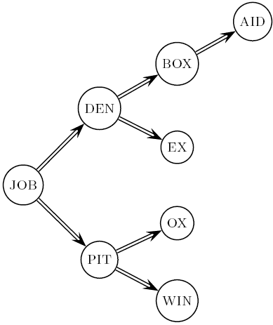
Αναζήτηση στο λεξικό χωρίς Βlocking
Κεφ. 5.2
Ας υποθέσουμε δυαδική αναζήτηση και ότι κάθε όρος ισοπίθανο να εμφανιστεί στην ερώτηση (όχι και τόσο ρεαλιστικό στη πράξη) μέσος αριθμός συγκρίσεων = (1+2∙2+4∙3+4)/8 ~2.6
Άσκηση: σκεφτείτε ένα καλύτερο τρόπο αναζήτησης αν δεν έχουμε ομοιόμορφη κατανομή των όρων

Slide 42
Αναζήτηση στο λεξικό με Βlocking
Κεφ. 5.2
Δυαδική αναζήτηση μας οδηγεί σε ομάδες (block) από k = 4 όρους
Μετά γραμμική αναζήτηση στους k = 4 αυτούς όρους.
Μέσος όρος (δυαδικό δέντρο)= (1+2∙2+2∙3+2∙4+5)/8 = 3

Slide 43
Εμπρόσθια κωδικοποίηση (Front coding)
Κεφ. 5.2
Οι λέξεις συχνά έχουν μεγάλα κοινά προθέματα – αποθήκευση μόνο των διαφορών
8automata8automate9automatic10automation
→8automat*a1◊e2◊ic3◊ion
Encodes automat
Extra length
beyond automat.

Slide 44
Περίληψη συμπίεσης για το λεξικό του RCV1
Κεφ. 5.2
Τεχνική | Μέγεθος σε MB
Fixed width | 11.2
Dictionary-as-String with pointers to every term | 7.6
Also, blocking k = 4 | 7.1
Also, Blocking + front coding | 5.9

Slide 45
ΣΥΜΠΙΕΣΗ ΤΩΝ ΚΑΤΑΧΩΡΗΣΕΩΝ
Κεφ. 5.3

Slide 46
Συμπίεση των καταχωρήσεων
Κεφ. 5.3
Το αρχείο των καταχωρήσεων είναι πολύ μεγαλύτερο αυτού του λεξικού - τουλάχιστον 10 φορές.
Βασική επιδίωξη: αποθήκευση κάθε καταχώρησης συνοπτικά
Στην περίπτωση μας, μια καταχώρηση είναι το αναγνωριστικό ενός εγγράφου (docID).
Για τη συλλογή του Reuters (800,000 έγγραφα), μπορούμε να χρησιμοποιήσουμε 32 bits ανά docID αν έχουμε ακεραίους 4-bytes.
Εναλλακτικά, log₂ 800,000 ≈ 20 bits ανά docID.
Μπορούμε λιγότερο από 20 bits ανά docID;

Slide 47
Συμπίεση των καταχωρήσεων
Κεφ. 5.3
Αποθηκεύουμε τη λίστα των εγγράφων σε αύξουσα διάταξη των docID.
computer: 33,47,154,159,202 …
Συνέπεια: αρκεί να αποθηκεύουμε τα κενά (gaps).
33,14,107,5,43 …
Γιατί; Τα περισσότερα κενά μπορεί να κωδικοποιηθούν/αποθηκευτούν με πολύ λιγότερα από 20 bits.

Slide 48
Παράδειγμα
Κεφ. 5.3

Slide 49
Συμπίεση των καταχωρήσεων
Κεφ. 5.3
Ένας όρος όπως arachnocentric εμφανίζεται ίσως σε ένα έγγραφο στο εκατομμύριο.
Ένας όρος όπως the εμφανίζεται σχεδόν σε κάθε έγγραφο, άρα 20 bits/εγγραφή πολύ ακριβό

Slide 50
Κωδικοποίηση μεταβλητού μεγέθους (Variable length encoding)
Κεφ. 5.3
Στόχος:
Για το arachnocentric, θα χρησιμοποιήσουμε εγγραφές ~20 bits/gap.
Για το the, θα χρησιμοποιήσουμε εγγραφές ~1 bit/gap entry.
Αν το μέσο κενό για έναν όρο είναι G, θέλουμε να χρησιμοποιήσουμε εγγραφές ~log₂G bits/gap.
Βασική πρόκληση: κωδικοποίηση κάθε ακεραίου (gap) με όσα λιγότερα bits είναι απαραίτητα για αυτόν τον ακέραιο.
Αυτό απαιτεί κωδικοποίηση μεταβλητού μεγέθους -- variable length encoding
Αυτό το πετυχαίνουμε χρησιμοποιώντας σύντομους κώδικες για μικρούς αριθμούς

Slide 51
Κωδικοί μεταβλητών Byte (Variable Byte (VB) codes)
Κεφ. 5.3
Κωδικοποιούμε κάθε διάκενο με ακέραιο αριθμό από bytes
Το πρώτο bit κάθε byte χρησιμοποιείται ως bit συνέχισης (continuation bit)
Είναι 0 σε όλα τα bytes εκτός από το τελευταίο, όπου είναι 1
Χρησιμοποιείται για να σηματοδοτήσει το τελευταίο byte της κωδικοποίησης

Slide 52
Κωδικοί μεταβλητών Byte (Variable Byte (VB) codes)
Κεφ. 5.3
Ξεκίνα με ένα byte για την αποθήκευση του G
Αν G ≤127, υπολόγισε τη δυαδική αναπαράσταση με τα 7 διαθέσιμα bits and θέσε c =1
Αλλιώς, κωδικοποίησε τα 7 lower-order bits του G και χρησιμοποίησε επιπρόσθετα bytes για να κωδικοποιήσεις τα higher order bits με τον ίδιο αλγόριθμο
Στο τέλος, θέσε το bit συνέχισης του τελευταίου byte σε 1, c=1 και στα άλλα σε 0, c = 0.

Slide 53
Παράδειγμα
Κεφ. 5.3
docIDs | 824 | 829 | 215406
gaps |  | 5 | 214577
VB code | 00000110 10111000 | 10000101 | 00001101 00001100 10110001
Postings stored as the byte concatenation
000001101011100010000101000011010000110010110001
Key property: VB-encoded postings are
uniquely prefix-decodable.
For a small gap (5), VB
uses a whole byte.

Slide 54
Άλλες κωδικοποιήσεις
Κεφ. 5.3
Αντί για bytes, άλλες μονάδες πχ 32 bits (words), 16 bits, 4 bits (nibbles).
Με byte χάνουμε κάποιο χώρο αν πολύ μικρά διάκενα– nibbles καλύτερα σε αυτές τις περιπτώσεις.
Οι κωδικοί VΒ χρησιμοποιούνται σε πολλά εμπορικά/ερευνητικά συστήματα

Slide 55
Συμπίεση του RCV1
Κεφ. 5.3
Data structure | Size in MB
dictionary, fixed-width | 11.2
dictionary, term pointers into string | 7.6
with blocking, k = 4 | 7.1
with blocking & front coding | 5.9
collection (text, xml markup etc) | 3,600.0
collection (text) | 960.0
Term-doc incidence matrix | 40,000.0
postings, uncompressed (32-bit words) | 400.0
postings, uncompressed (20 bits) | 250.0
postings, variable byte encoded | 116.0
postings, γ−encoded | 101.0

Slide 56
Περίληψη
Sec. 5.3
Μπορούμε να κατασκευάσουμε ένα ευρετήριο για Boolean ανάκτηση πολύ αποδοτικό από άποψη χώρου
Μόνο 4% του συνολικού μεγέθους της συλλογής
Μόνο το 10-15% του συνολικού κειμένου της συλλογής
Βέβαια, έχουμε αγνοήσει την πληροφορία θέσης
Η εξοικονόμηση χώρου είναι μικρότερη στην πράξη
Αλλά, οι τεχνικές είναι παρόμοιες

Slide 57
ΤΕΛΟΣ 6^{ου} Μαθήματος
Ερωτήσεις?
Χρησιμοποιήθηκε κάποιο υλικό των:
Pandu Nayak and Prabhakar Raghavan, CS276: Information Retrieval and Web Search (Stanford)

